Slide 1

История компьютеризации Зоологического института РАН: 40 лет – это много или мало?
А.Ф. АЛИМОВ, Н.Б. АНАНЬЕВА, М.Б. ДИАНОВ, А.Л. ЛОБАНОВ, О.Н. ПУГАЧЕВ, А.Ю. РЫСС, И.С. СМИРНОВ, Р.Г. ХАЛИКОВ

Slide 2
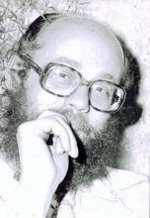
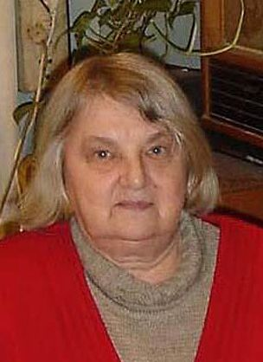
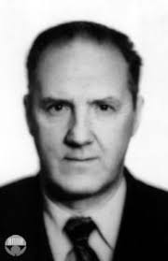
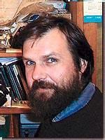
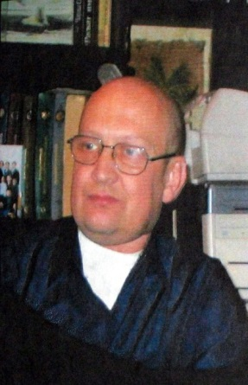
Посвящается О.А. Скарлато (1920-1994), А.А. Умнову (1941-1998), М.В. Зайцеву (1954-2005), С.Д. Степаньянц (1934-2015) и А.А. Голикову (1959-2017).

Slide 3
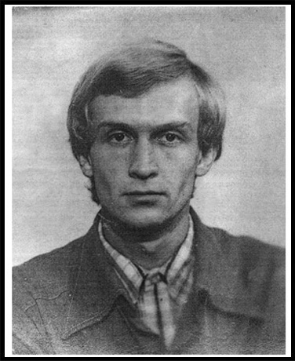
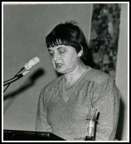
Орест Александрович Скарлато (1920-1994) – бывший директор Института, который из-за большой административной нагрузки не имел возможности вникать во все тонкости компьютеризации, тем не менее очень активно поддерживал любые шаги по пути внедрения компьютерных методов в зоологии.
Альберт Александрович Умнов (1941-1998) по приглашению А.Ф. Алимова пришел в Институт, занимался моделированием и, благодаря ему, в ЗИНе появился терминал БЭСМ6.
Михаил Вячеславович Зайцев (1954-2005) – сотрудник лаборатории териологии - очень быстро понял преимущества обработки данных на персональных компьютерах и до конца своих дней прилагал очень много усилий для продвижения информационных технологий (Amstrad PC 1640!).
София Давидовна Степаньянц (1934-2015) – сотрудник лаборатории морских исследований, специалист по гидроидам, активно включилась в процесс освоения компьютерных программ и одной из первых в институте создала компьютерный определитель по одной из групп гидроидов.
Алексей Александрович Голиков (1959-2017) – сотрудник Информационного отдела, который начинал как специалист по разноногим ракам, но увлекся компьютерами и информационными технологиями и создал профессиональную базу по коллекциям морских беспозвоночных.

Slide 4

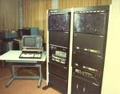

Начало
1975 г. – БЭСМ-6 В.Д. Ефремов с КБС – данные по кольцеванию птиц (ФизТех, группа Э.А.Троппа).
1976-1977 гг. – А.А. Умнов и А.Ф. Алимов – расчеты на БЭСМ-6 по моделированию продукционных процессов.
1982 г. – терминал БЭСМ-6 в ЗИНе (А.А. Умнов).
1985 г. – начало работ по зоологическим БД и машинным ключам (определителям) (А.Л.Лобанов).
[1986 г. – сеть - предшественница Интернета]
1988 г. – СМ-1420; Приказ N 1252-61 от 13.06.88
1989 г. – Commodore, Amstrad-PC 1640 (на две лаборатории! «дежурство»)
1990 г. Совещание в ЗИНе по БД в биологии.
[1991 г. – появление Интернета]
1992 – электронная почта (почти до 2002 года!)

Slide 5
Мирская Е.З. , 2007
В этот период компьютерные телекоммуникации оказались не просто оптимальным, но практически единственным доступным для ученых средством оперативного общения, особенно с зарубежными коллегами, и соответственно — своего рода «индикатором включенности» в мировую науку.

Slide 6
Начало
АКАДЕМИЯ НАУК СССР
ЗООЛОГИЧЕСКИЙ ИНСТИТУТ
ПРИКАЗ
о создании межлабораторной
группы по учету состава и
изученности фауны СССР
От 13.06.88 N 1252-61
Ленинград
В связи с началом работ по созданию в ЗИН АН СССР банков данных по систематике, фаунистике, морфологии и экологии различных групп животных; а также в связи с необходимостью выполнения Институтом функций координатора научно-исследовательских работ по систематике животных СССР
ПРИКАЗЫВАЮ:
1. Создать в Институте межлабораторную группу, которой поручить выяснение объема и состава отдельных таксонов животных СССР, учет их изученности и обеспеченности специалистами, поддержание этих сведений в соответствии с новейшими данными и формированию на основе этих сведений головных разделов машинных банков данных и кадастров.

Slide 7
Начало

Slide 8
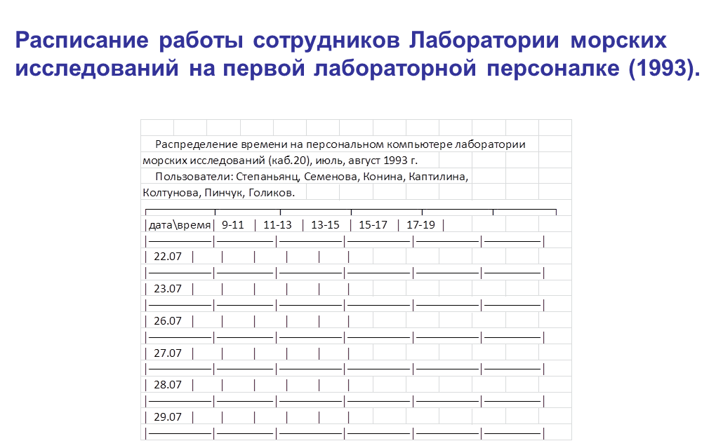
Начало

Slide 9
Объективные причины компьютеризации в зоологии и гидробиологии:
Массивы данных (кольцевание птиц) и стандартные процедуры (каталоги)
Гидробиология – модели (сложные расчеты), математика….
Биоразнообразие - 1,5 млн таксонов (КБР – 5 июня 1992 г. Рио-де-Жанейро)
Коллекции – массивы данных и определители – программы () разнообразие подходов
Определители - матрицы – признаки и состояния
«Ключи составляются теми, кому они не нужны,
для тех, кто не сможет ими пользоваться»

Slide 10
Объективные причины компьютеризации в зоологии и гидробиологии:
Разборка проб – определение специалистами – процесс объединения данных в бумажном варианте затруднителен, если вообще возможен при огромных объемах, полученного материала. Умножение (копирование) ошибок при ручной переписке.
В ИПС (СУБД) есть возможность использования машинных словарей и эффект перепроверки данных разными пользователями. («ОКЕАН»)
Фаунистика – распределение видов, карты, данные по годам, изучение влияния климата на это распределение (Ю.И.Галкин -потепления и похолодания, цикличность - двустворки)

Slide 11
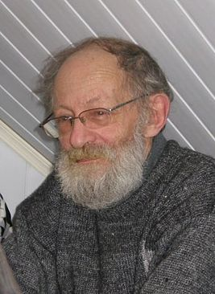
Парадокс Кержнера – «антикомп»
Если взять объем коллекции насекомых, умножить на время введения одной записи находки одного таксона в базу данных, разделить на число сотрудников, то получатся нереальные сроки заполнения баз данных. При этом на ввод данных с одной этикетки можно потратить несколько часов.
И.М. Кержнер
6 марта 1936 года — 29 мая 2008 года
Особенно актуально это для наземных сборов
(сухопутных и пресноводных).
Для морских сборов - несколько проще, поскольку чаще всего используются координаты предоставляемые штурманской службой судна, на котором добываются (собираются) будущие экземпляры (экспонаты) коллекции.

Slide 12
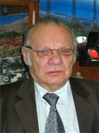
Роль различных совещаний и конференций в развитии информационных технологий в зоологии и ботанике
Юрий Георгиевич Пузаченко Москва (1989 г.?)
и Пущино-на-Оке (8-11 февраля 1990 г.)
От ЗИНа: М.В.Зайцев, О.Н.Пугачев, И.С.Смирнов
1990 г. Совещание в ЗИНе по БД в биологии.
Ленинград, 18-20 апреля 1990 г. "Методические и
правовые аспекты создания и эксплуатации биологических баз данных".

Slide 13
Роль различных совещаний и конференций в развитии информационных технологий в зоологии и ботанике
Из Решения рабочего совещания "Персональные компьютеры в
биологических исследованиях", Пущино-на-Оке, февраль 1990 г.
Моменты затрудняющие текущую работу:
1) Индивидуализация исследований (разобщение). Выход возможен
через координацию исследований, через печать, через совещания,
консультации и т.д.
2) Компьютерная неграмотность (техническая, программная и
таксономическая) [ввод биологической информации без
учета правил систематики, вопросов синонимии, что в конечном
счете должно будет привести к потере огромной информации]
3) Необходимость тематического (целевого) финансирования на
разработку биологических баз данных.
4) Постановка вопроса об авторских правах для программ и баз данных.
5) Ускорения исследований резкого не происходит, но происходит
выход на новый уровень, появляется возможность использовать
новые методические подходы и т.д.

Slide 14
Роль различных совещаний и конференций в развитии информационных технологий в зоологии и ботанике
1-я совместная конференция Ботанического института АН СССР и Зоологического института АН СССР " БР: подходы к изучению и сохранению ") 15-16 мая 1990 г.; ей предшествовала дискуссия за круглым столом об основных аспектах БР (14-16 февраля 1990 г., БИН).
9-10 апреля 1991 г. в Ленинграде состоялась 2-я совместная конференция Ботанического института АН СССР и Зоологического института АН СССР "Биологическое разнообразие: учет, мониторинг, прогноз”.
Май 1991 г. Создание Объединенного компьютерного совета (ОКС) БИН-ЗИН по проблеме «Биологическое разнообразие»
1993 г. - Ботанический институт, Санкт-Петербург, Российская Федерация. Международное совещание.
1994 - Санкт-Петербург, ЗИН "Базы данных и компьютерная графика в зоологических исследованиях" (Сборник в 1997 году).

Slide 15
Роль различных совещаний и конференций в развитии информационных технологий в зоологии и ботанике
РЕШЕНИЕ
Объединенного компьютерного Совета БИН АН СССР и ЗИН АН СССР по проблеме "Биологическое разнообразие". (05.06.1991)
Совет считает, что основным методом хранения и анализа информации по биологическому разнообразию являются компьютерные способы её обработки. Достаточно легкий и сравнительно быстрый доступ к информации может быть обеспечен только путем создания банков данных.
Совет считает, что структурной основой для создания банков данных по биологическому разнообразию является Система животного и растительного мира.
Совет рекомендует при создании компьютерных систем по биологии в базах данных считать основной информационной единицей хранения - "вид"(species).
Совет принимает следующую очередность построения компьютерных банков данных:
1. Систематические (включая коллекционные) - в качестве основы для создания любых других ориентированных банков,
2. Биогеографические (фаунистические) - как информационная основа для создания систем мониторинга,
3. Эколого-ценотические - выступающие в качестве мониторинговых систем.
При реализации этого плана Совет считает целесообразным разработку информационно-поисковых и экспертных систем, в особенности по группам, имеющим важное практическое значение.

Slide 16
РЕШЕНИЕ
Объединенного компьютерного Совета БИН АН СССР и ЗИН АН СССР по проблеме "Биологическое разнообразие". (05.06.1991)
Исходя из вышеизложенного Совет считает:
I. В области научно-организационной:
А. Создать Координационный совет по компьютеризации биологии при ООБ АН СССР с участием Советов "Животный мир..." , "Растительность..." и "Экология...". Совету по компьютеризации поручить разработку программы по компьютеризации институтов ООБ АН СССР.
Б. Добиваться настоящего финансирования работ по внедрению компьютерных технологий в работу по биологическому разнообразию.
В. Совет считает необходимым вкладывание средств в разработку специализированного программного обеспечения на основе промышленных СУБД и ввод информации.
Г. Рассматривать создание банков данных и информационно-поисковых систем наряду с составлением сводок и монографий приоритетными задачами институтов. ООБ принять меры к повышению престижности подобного рода разработок.
Д. Совет считает целесообразным в ЗИНе и БИНе
организовывать ежегодные конкурсы оригинальных программных
продуктов по проблемам биоразнообразия.
II. В области материально-технической:
А. Совет считает необходимым оснащение институтов персональными компьютерами из расчёта 1 ПК на 3-4-х научных сотрудников.
Б. Следует оснащать институты локальными вычислительными сетями с мощным центральным процессором для хранения и обработки огромных объемов биологической информации.
В. Необходимо добиваться выхода институтов на международные сети не только с целью приобретения информации, но и с перспективой включения баз биологической информации, созданных в институтах, в международные банки данных.

Slide 17
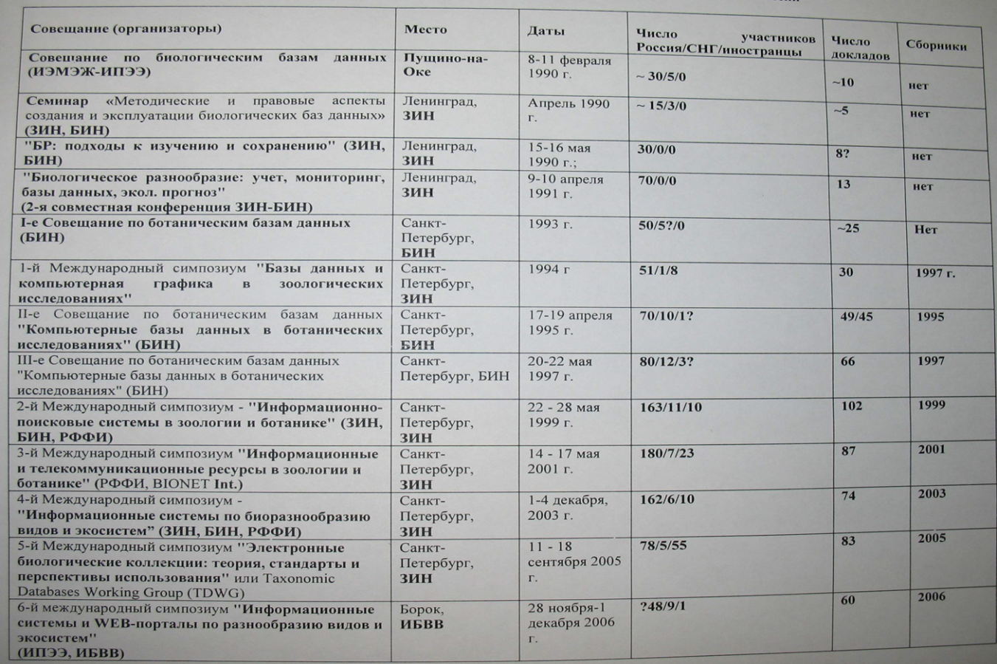
Совещания по биологическим (зоологическим и ботаническим) базам данных и ИПС в СССР и России

Slide 18
За более чем 20-летний период компьютеризации и интернетизации биологических институтов, кроме увеличения числа докладов и презентаций на совещаниях произошел качественный скачок в обсуждении проблем, связанных с зоологическими и ботаническими БД.
От рассказов о таксономических списках, отдельных базах данных и несовершенных информационных системах наше научное сообщество перешло к обсуждению стандартов по созданию Интернет-систем, объединяющих разрозненные БД.

Slide 19
В конечном счете, вся эта эволюция специалистов, компьютеров и программ привела к появлению достаточно развитых информационных систем по биоразнообразию, таких как Заповедники России (http://www.sevin.ru/natreserves/), Биоразнообразие России (http://www.zin.ru/BioDiv/Index.html), Fauna Europea (http://www.faunaeur.org/), ZooBank (http://www.zoobank.org), Species2000 (http://www.sp2000.org/) и многие др.

Slide 20
1992 – создание РФФИ
1993 г. - “Система компьютерной интегрированной обработки данных по биоразнообразию животных (ЗООИHТ)” Грант РФФИ 93-04-21216
Орест Александрович Скарлато
(21 августа 1920 - 13 октября 1994).
Михаил Борисович Дианов
Андрей Львович Лобанов
Игорь Сергеевич Смирнов
Евгений Павлович Соколов

Slide 21

ЗООИНТ - ЗООлогическая ИНТегрированная информационно-поисковая система ((1993-2005 гг.)1 http://www.zin.ru/projects/zooint_r/index.html

Slide 22

Проект-долгожитель "ZOOINT", который использовал как таксономическую основу - стандарт ZOOCOD и служил образцом для других проектов и источником информации о стандарте.

Slide 23
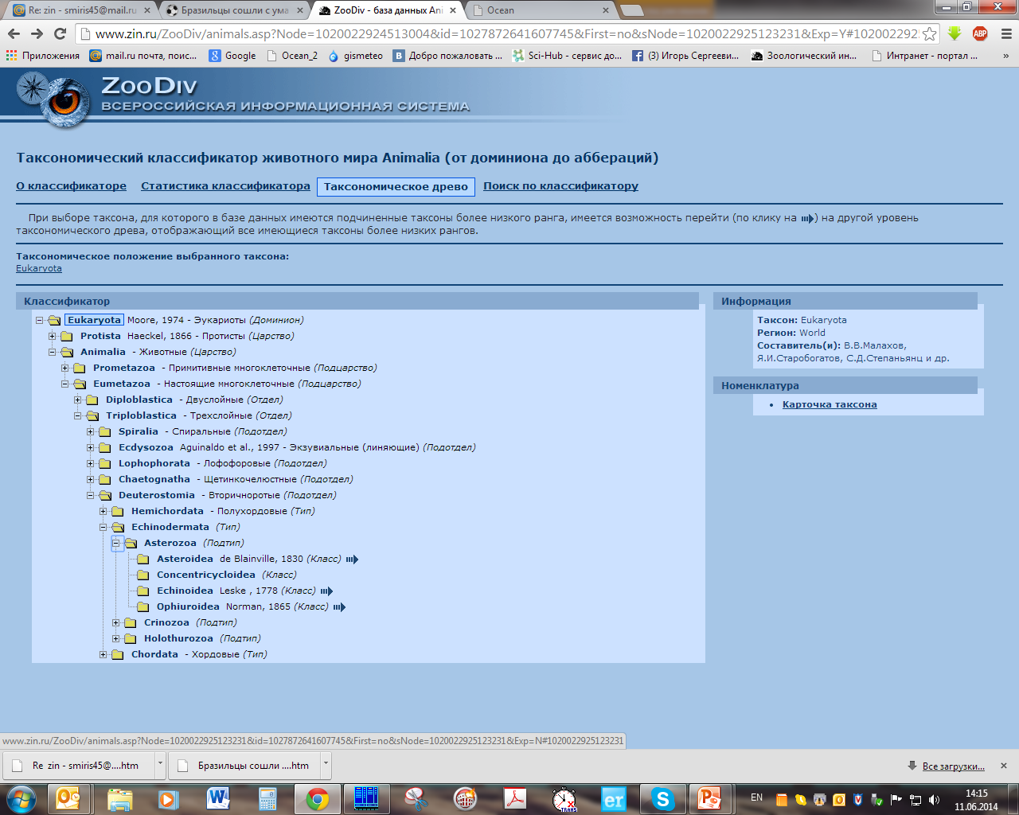
Стандарт ZOOCOD - концепция отражения зоологических иерархических классификаций в плоских таблицах реляционных баз данных (Лобанов, 1986; Лобанов, Зайцев, 1991)

Slide 24
Стандарт ZOOCOD - концепция отражения зоологических иерархических классификаций в плоских таблицах реляционных баз данных
На базе стандарта ЗООКОД в 2007 году началась разработка единой централизованной базы данных института по зоологической классификации. Единый таксономический классификатор, выполненный в среде MS SQL Server 2005, позволяет консолидировать всю имеющуюся у сотрудников института информацию по систематике групп животных. Единый таксономический классификатор является интранет-решением корпоративного уровня, имеет многоуровенную систему разграничения доступа и автоматическое резервирование всех данных. Классификатор содержит более 146597 записей о таксонах 40 таксономических рангов, из которых более 32 924 синонима. Сам классификатор, оценки количества видов по группам, изображения и карты ареалов для некоторых таксономических групп доступны в публичном доступе на веб-портале института. Классификатор является основой нескольких научных проектов института.

Slide 25
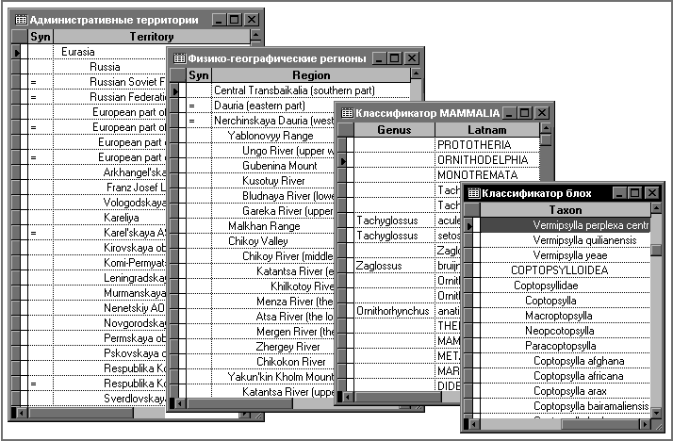
Распространение концепции ZOOCOD на географические и морфологические данные, и на другие аспекты зоологической информации (С. Медведев, Лобанов, 1999).

Slide 26
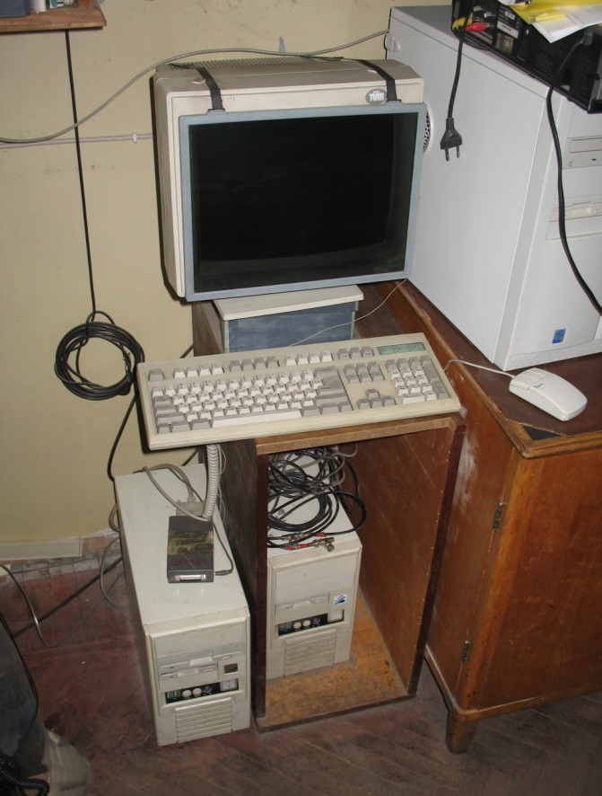
Первая локальная сеть в ЗИНе
1995 г. создание и развитие локальной сети, начало которой было положено в рамках проекта ЗООИНТ. Руками участников проекта была создана сеть из 3 машин (каб. 5, 11 и 25)
В 1996 году было подключено еще 2 компьютера (каб. 3 и 20).
Сейчас >350 PC и 10 серверов.

Slide 27
1997 г., - третье совещание "Компьютерные базы данных в ботанических исследованиях" (Санкт-Петербург, 20-22 мая 1997 года, Ботанический институт РАН). Сборник научных трудов вышел в 1997 г. под редакцией Д.В. Гельтмана и Ю.Р. Роскова.
1997 г. – В ЗИНе - Интернет!
1998 г. (20 ЛЕТ НАЗАД!)
14 апреля - состоялся торжественный запуск "Интернет-2” (В.П. Леонтьев, 2002)
В ЗИНе Интернет исчезает на некоторое время.
1999 г. – постоянный выход в Интернет!
- разработка, с привлечением профессионалов, проекта общеинститутской локальной сети.

Slide 28
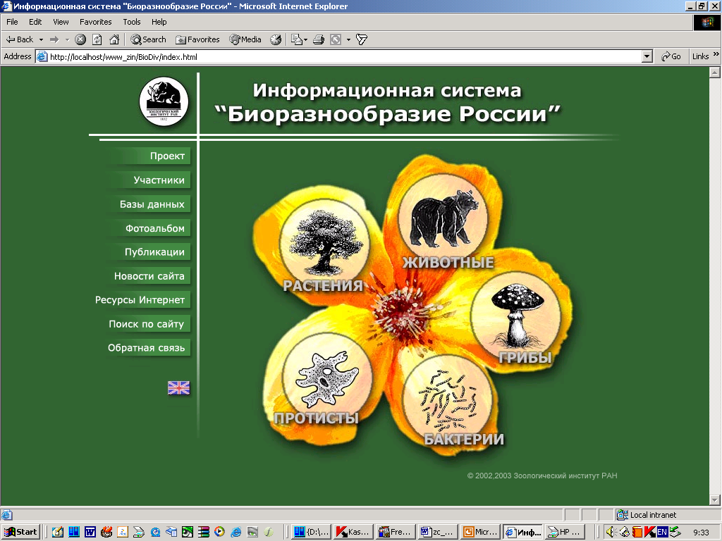
31 января 2002 г. Зоологический институт РАН (ЗИН) заключил государственный контракт на выполнение научно-исследовательских работ по теме "Информационная система по биоразнообразию“ (http://www.zin.ru/BioDiv/index.html).

Slide 29
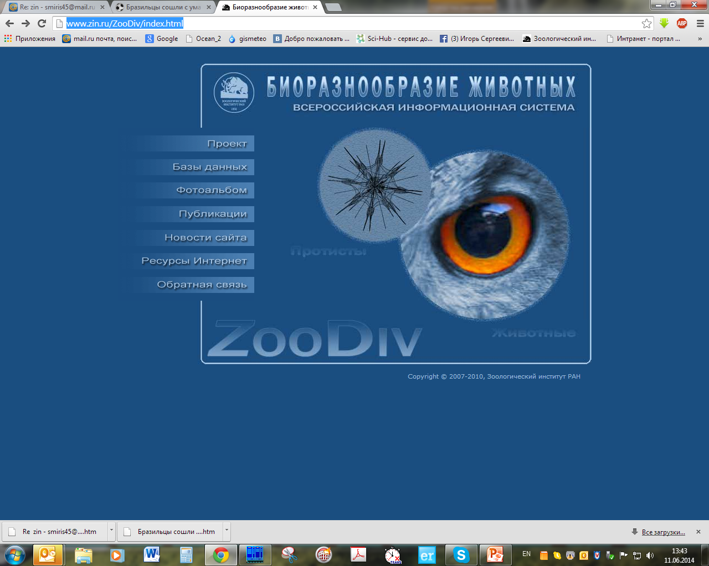
Информационная система
"Биоразнообразие животных России“
– ZooDiv (2006 г.)

Slide 30
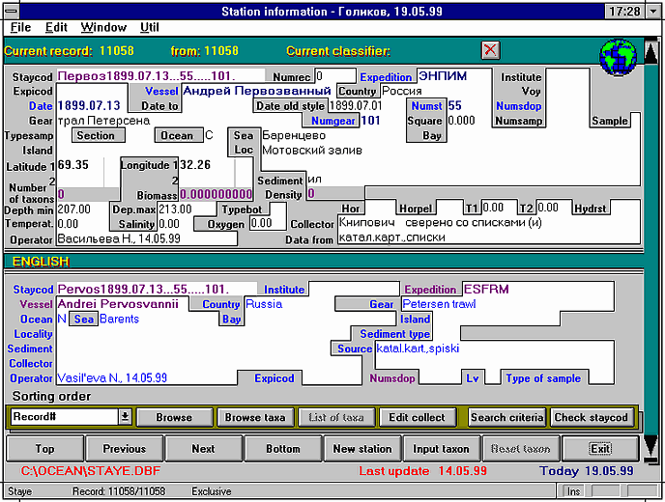
Распределенная информационная система OCEAN по морским беспозвоночным (А.А. Голиков,
А.Л. Лобанов, И.С. Смирнов). (ОС MS DOS и Windows)

Slide 31
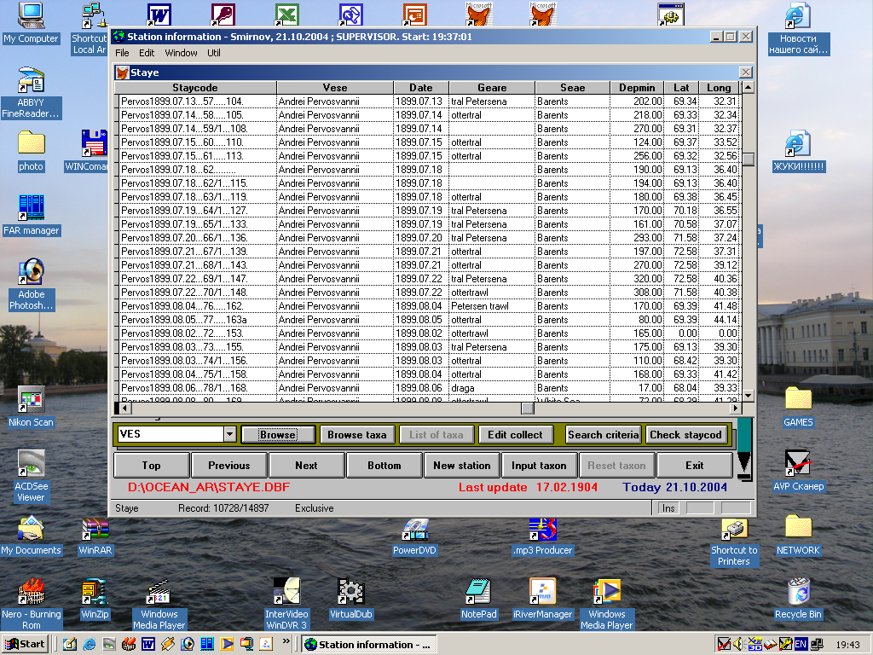
Станционная база данных

Slide 32
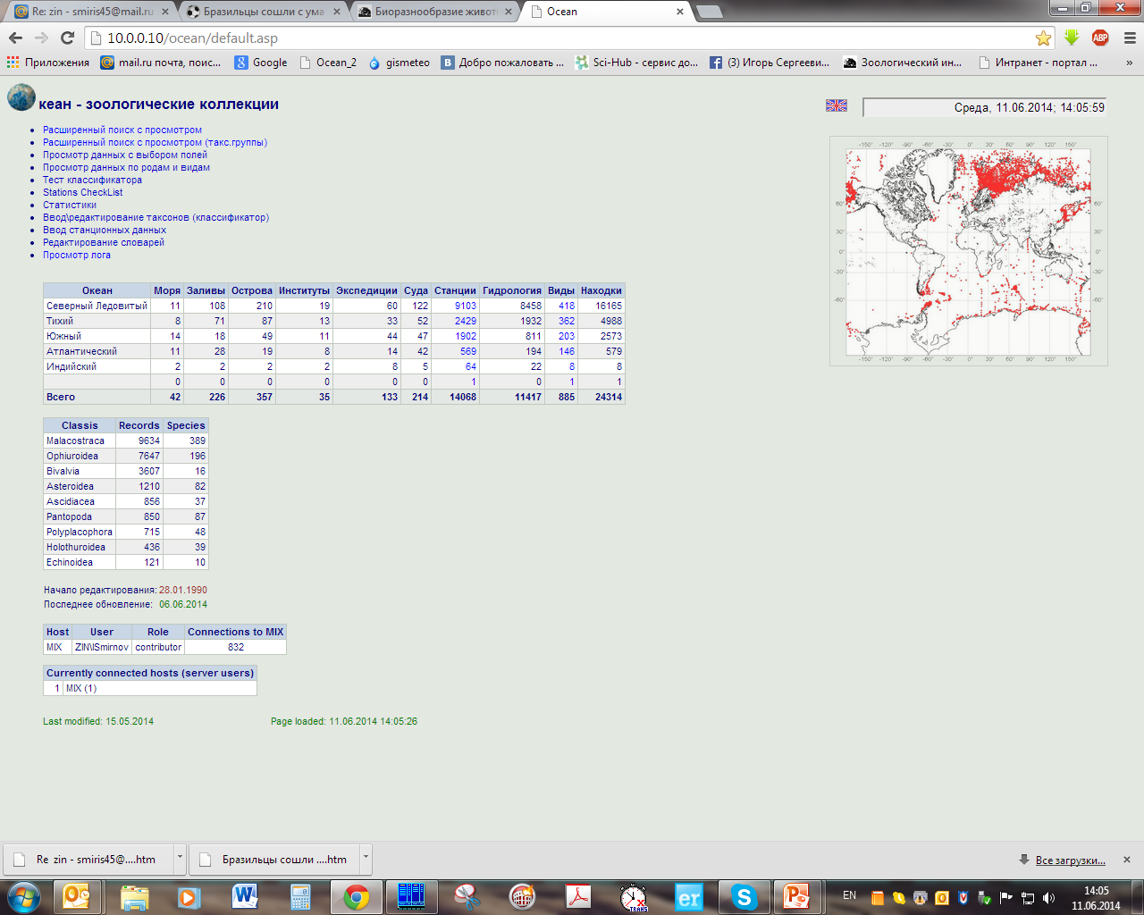
Новый вариант ИПС «ОКЕАН» под управлением MS SQL Server
(А.А. Голиков) http://10.0.0.10/ocean/

Slide 33
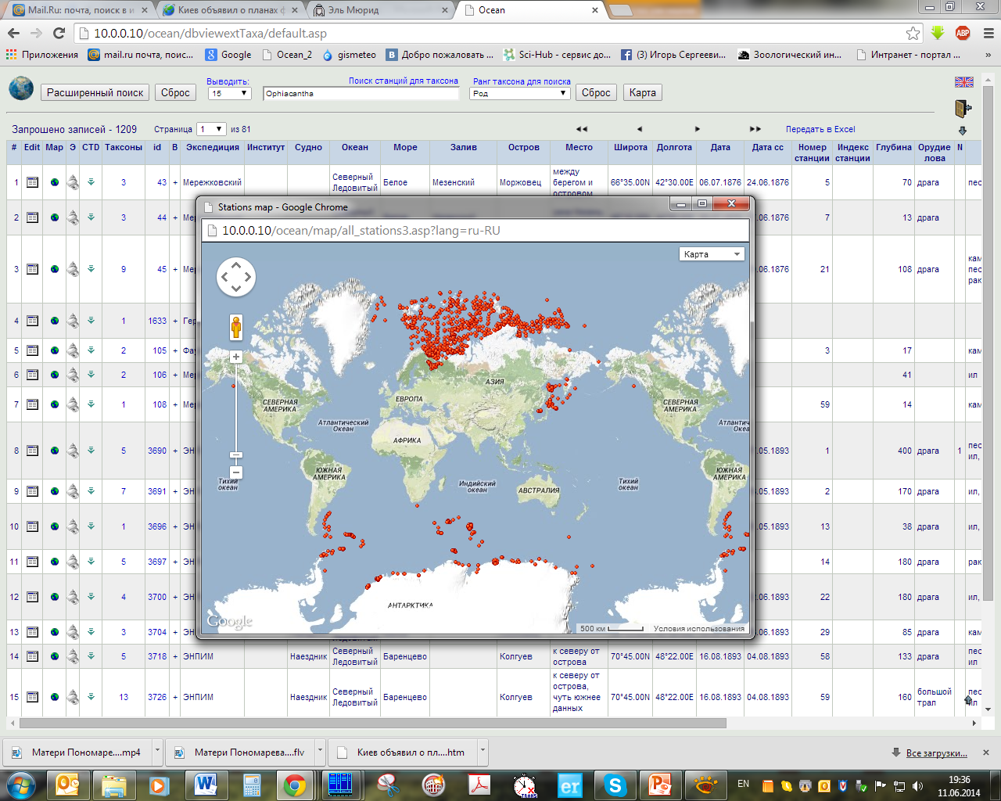
Запрос по любому таксономическому рангу + карта + таблица в формате Excel

Slide 34
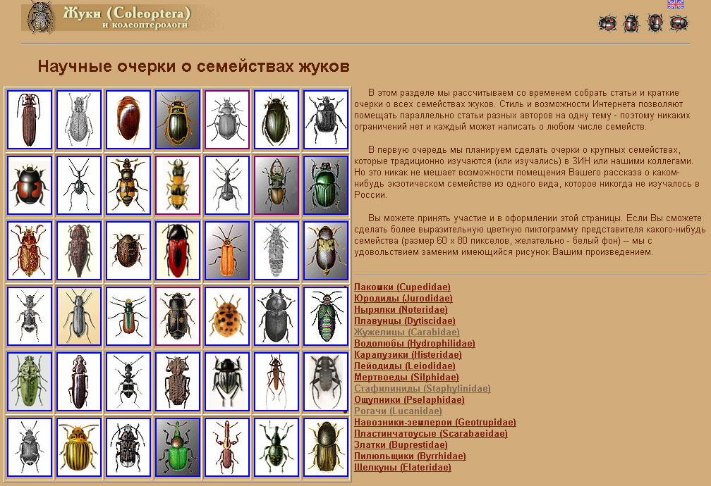
Сайт «Жуки и колеоптерологи»

Slide 35
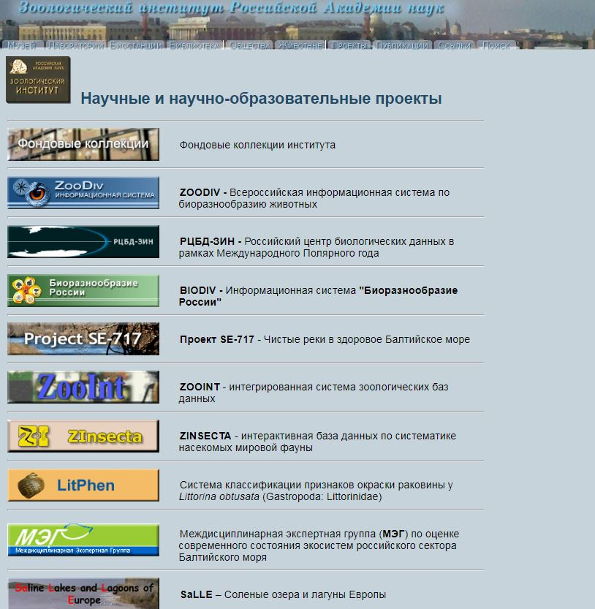
Страничка компьютерных проектов, которые разрабатываются в ЗИНе

Slide 36
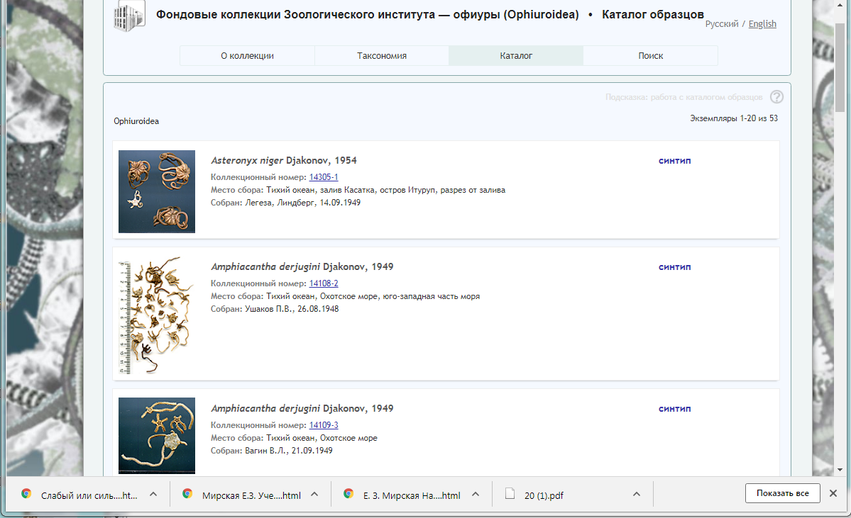
Программа по оцифровке коллекций. https://www.zin.ru/Collections/Ophiuroidea/catalog.htm

Slide 37
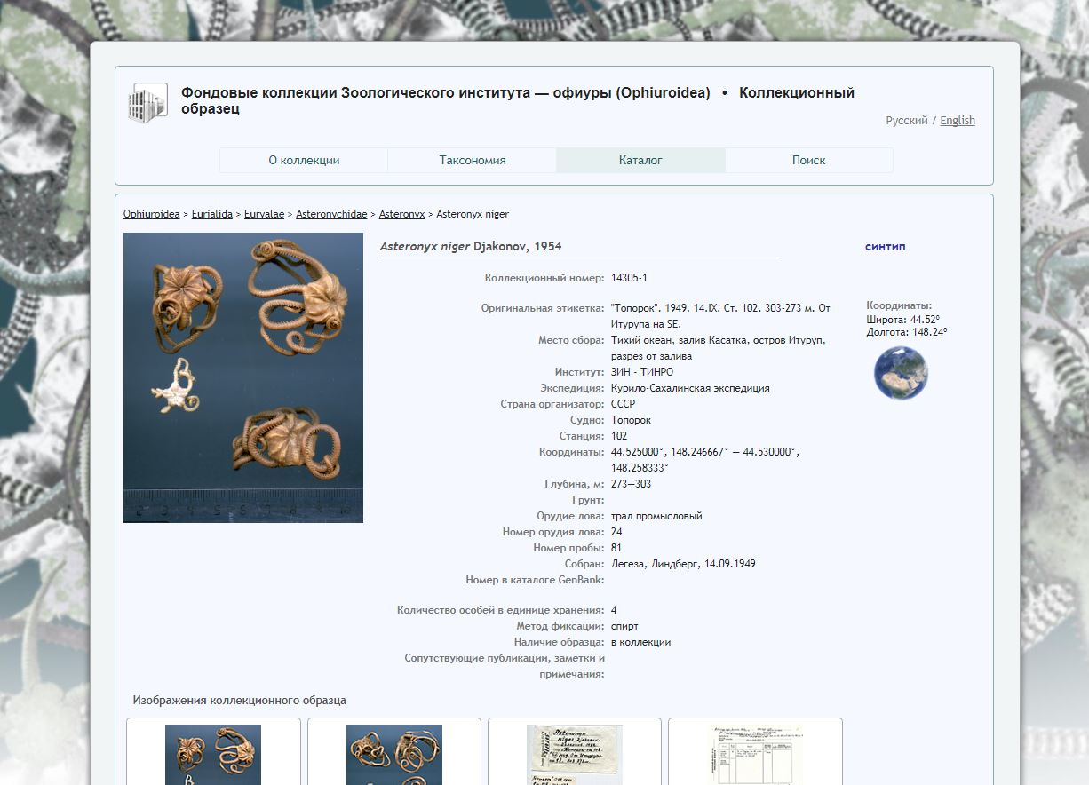
Программа по оцифровке коллекций. https://www.zin.ru/Collections/Ophiuroidea/catalog.htm

Slide 38
«Виртуальные группы научного общения, легко формирующиеся на основании общности профессиональных интересов, объединяют все более гомогенизированные коллективы,… Усиление фрагментации, «капсулирование» проблемных областей ослабляют и даже снимают возможность перекрестного опыления одного из основных стимуляторов развития научного знания.»
Е.З. Мирская. Новые ИКТ в российском научном сообществе: динамика ассимиляции и воздействия. 2003 г.

Slide 39
«Сохранение разнообразия – крайне важное условие устойчивой дееспособности и продуктивности интегрированной глобальной науки.
Собственная жизнеспособность науки, как и биоценоза, обеспечивается разнообразием (на личностном, групповом и национальном уровнях), поэтому его сохранение – одна из серьезных задач и проблем для исследования.»
Е.З. Мирская. Новые ИКТ в российском научном сообществе: динамика ассимиляции и воздействия. 2003 г.

Slide 40
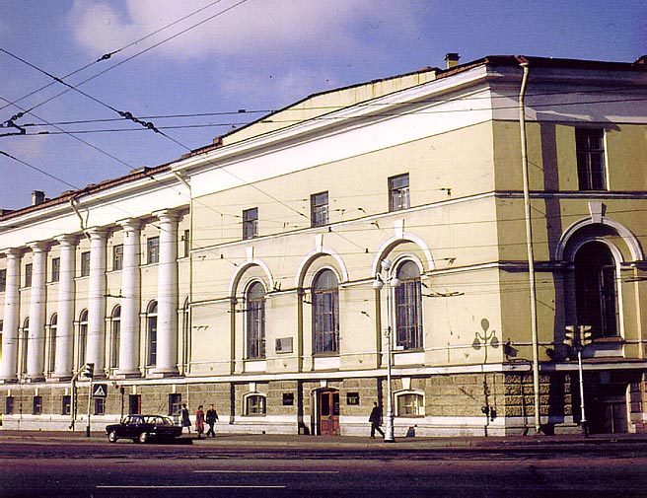
Спасибо за внимание!

Slide 41
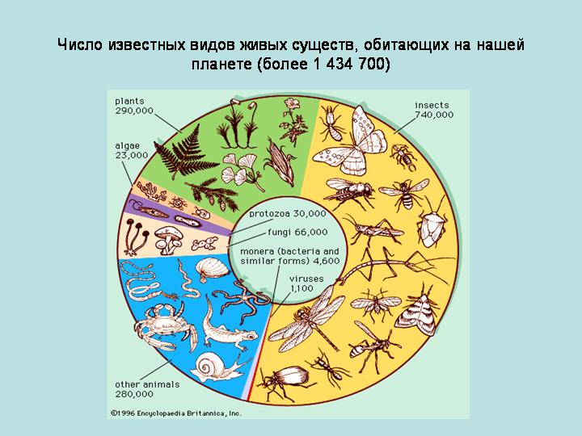
Биологическое разнообразие

Slide 42
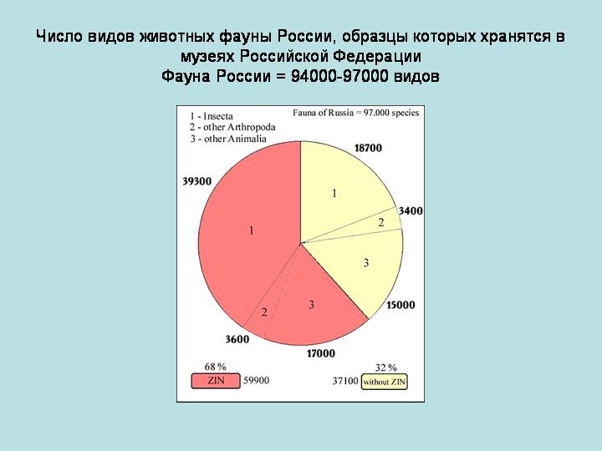
Биологическое разнообразие

Slide 43
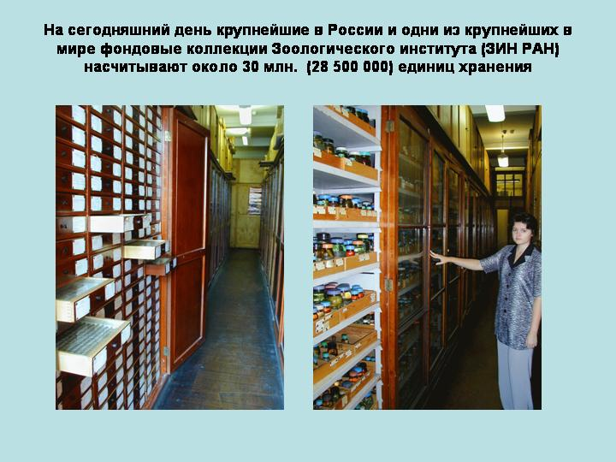
Биологическое разнообразие

